Slide 1

第 八 章
假 设 检 验

Slide 2
第8.1节 假设检验
一、假设检验的基本原理
二、假设检验的相关概念
三、假设检验的一般步骤
四、小结

Slide 3

一、假设检验的基本原理
例 1 某车间用一台包装机包装葡萄糖, 包得的袋装糖重是一个随机变量, 它服从正态分布.当机器正常时, 其均值为0.5公斤, 标准差为0.015公斤.某日开工后为检验包装机是否正常, 随机地抽取它所包装的糖9袋, 称得净重为(公斤):
0.497 0.506 0.518 0.524 0.498 0.511 0.520 0.515 0.512, 已知总体分布的方差没有改变，问机器是否正常?
根据样本推断 是否成立？

Slide 4

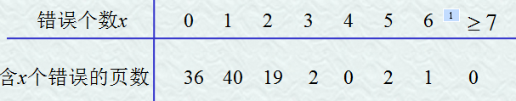
例2 某厂有一批产品待出厂，规定次品率p不超过3%方可出厂，现从这批产品中随机地抽取100件进行检查，发现有4件次品，问这批产品能否出厂？
根据样本推断 是否成立？
例3 现从某本书中抽查100页，记录各页中印刷错误，其结果如下。问能否认为一页的印刷错误服从泊松分布？
根据样本推断总体的分布类型。

Slide 5
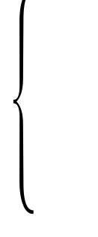
参数假设检验 （例1，例2）
假设检验问题
非参数假设检验（例3）
如何利用样本值对一个具体的假设进行检验?
基本原理： 小概率事件在一次试验中几乎是不可能发生的（实际推断原理）。

Slide 6


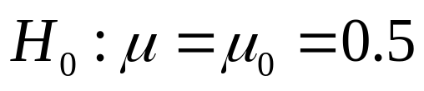
例1 某车间用一台包装机包装葡萄糖, 包得的袋装糖重是
一个随机变量, 它服从正态分布.当机器正常时, 其均值为0.5公斤, 标准差为0.015公斤.某日开工后为检验包装机是否正常, 随机地抽取它所包装的糖9袋, 称得净重为(公斤): 0.497 0.506 0.518 0.524 0.498 0.511 0.520 0.515 0.512, 已知总体分布的方差没有改变，问机器是否正常?
分析:
提出假设
再利用已知样本作出判断是接受假设H_{0，}还是拒绝假设H_{0。}

Slide 7
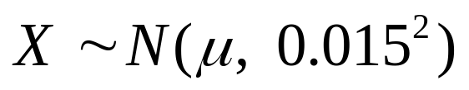

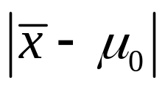
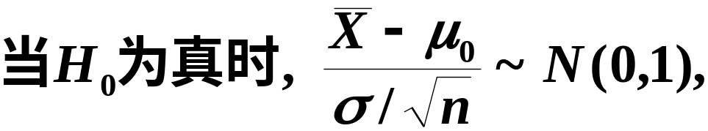
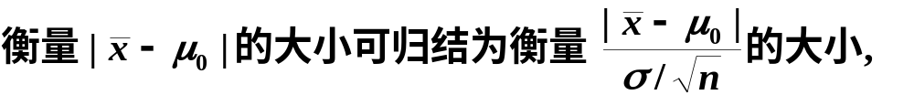
如果 太大，就可以怀疑H₀的正确性，而拒绝H₀ 。
于是可以选定一个适当的正数k,

Slide 8
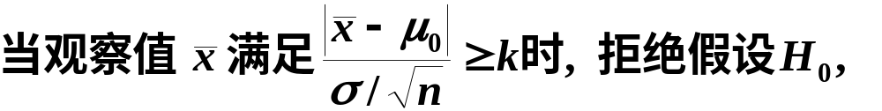
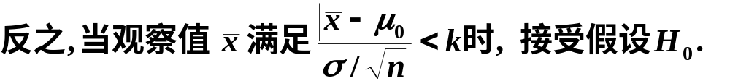
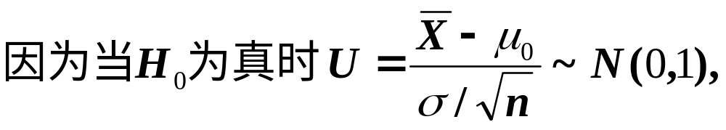
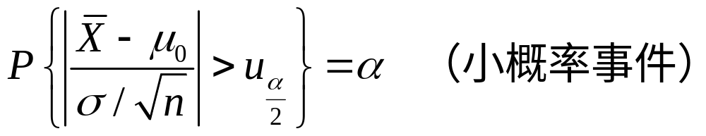
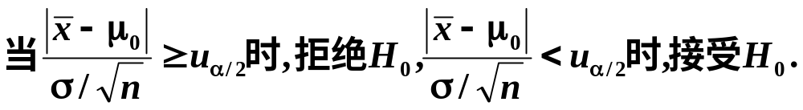

Slide 9

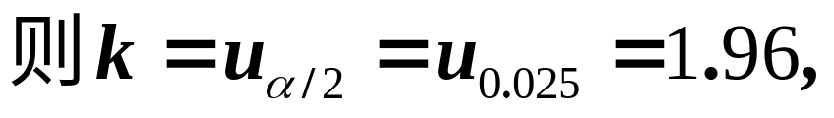


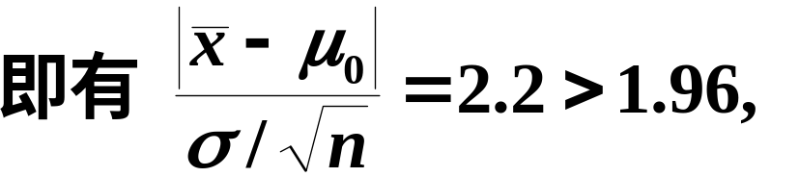
例1假设检验过程如下:
于是拒绝假设H₀, 认为包装机工作不正常.

Slide 10

二、假设检验的相关概念
1. 原假设与备择假设
假设检验问题通常叙述为:

Slide 11

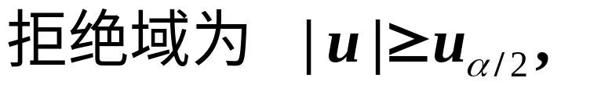
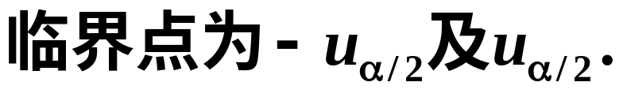
2. 拒绝域与临界点
当检验统计量取某个区域
中的值时,我们
拒绝原假设H₀,则称区域
为拒绝域, 拒绝域
的边界点称为临界点.
如在前面实例中,

Slide 12

3. 两类错误及记号
假设检验是根据样本的信息并依据小概率原理，作出接受还是拒绝H₀的判断。由于样本具有随机性，因而假设检验所作出的结论有可能是错误的. 这种错误有两类:
(1) 当原假设H₀为真, 观察值却落入拒绝域, 而作出了拒绝H₀的判断, 称做第一类错误, 又叫弃真错误. 犯第一类错误的概率是显著性水平

Slide 13

(2) 当原假设H₀不真, 而观察值却落入接受域, 而作出了接受H₀的判断, 称做第二类错误, 又叫取伪错误.
犯第二类错误的概率记为
当样本容量 n 一定时, 若减少犯第一类错误的概率, 则犯第二类错误的概率往往增大.
若要使犯两类错误的概率都减小, 除非增加样本容量.

Slide 14
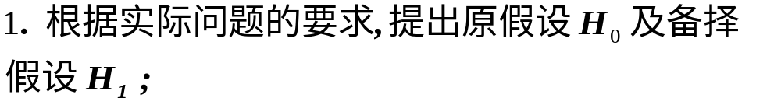
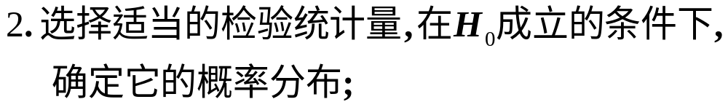
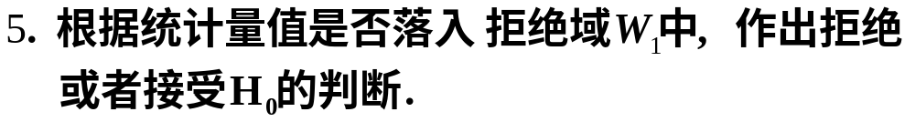
三、假设检验的一般步骤

Slide 15
四、小结
假设检验的基本原理、相关概念和一般步骤.
假设检验的两类错误
真实情况 (未知) | 所 作 决 策
 | 接受H₀ | 拒绝H₀
H₀为真 | 正确 | 犯第I类错误
H₀不真 | 犯第II类错误 | 正确

